Slide 1
قسم العلوم المالية والمصرفية
سيمنار
كيفية الأشتراك ونشر البحوث في موقع
Google Scholar
اعداد رنا طالب التميمي

Slide 2
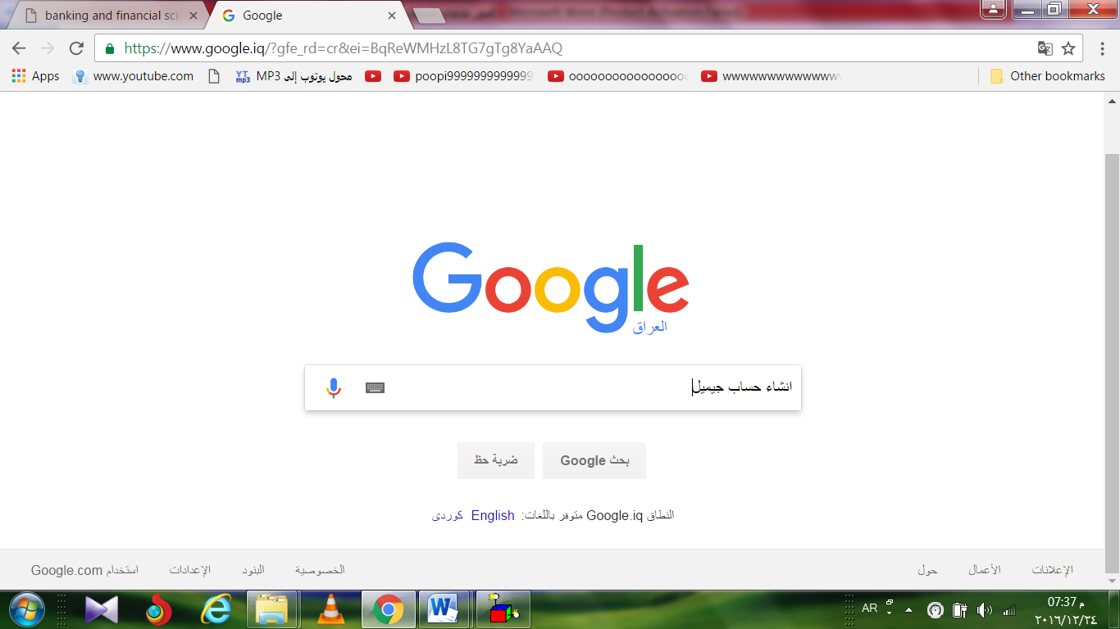
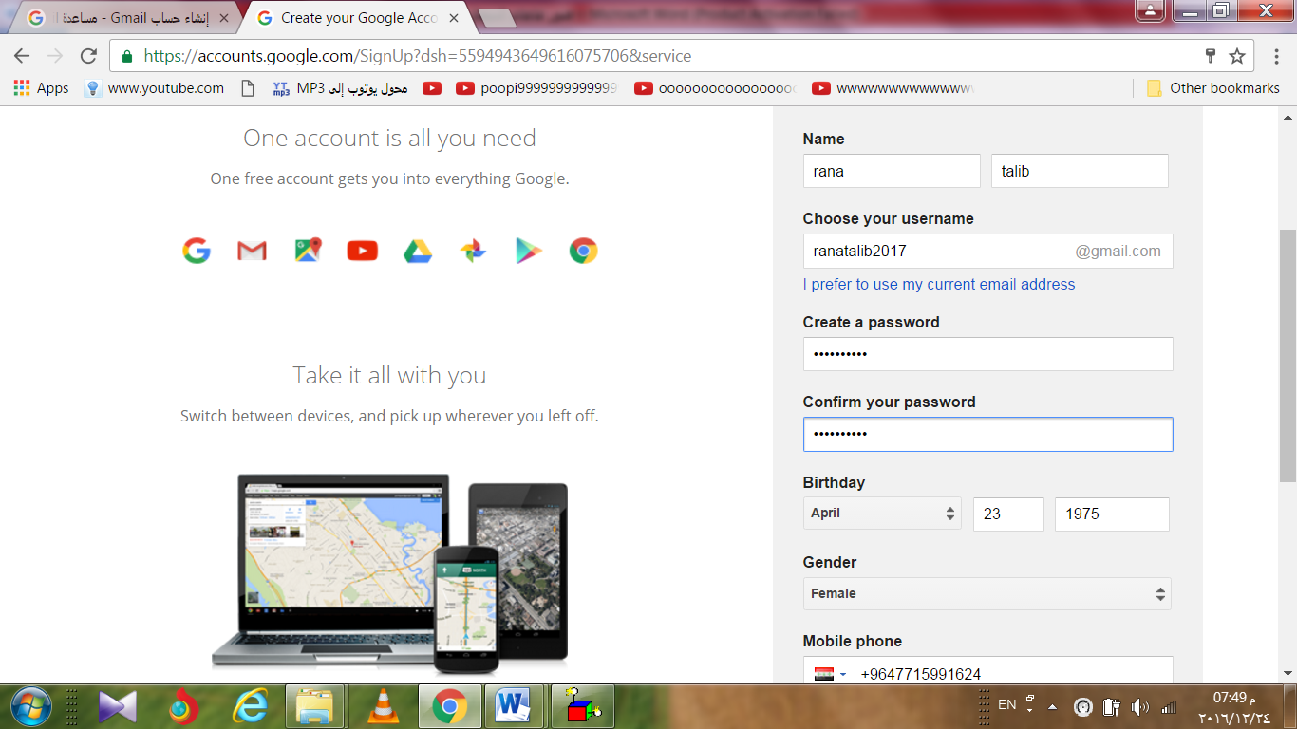
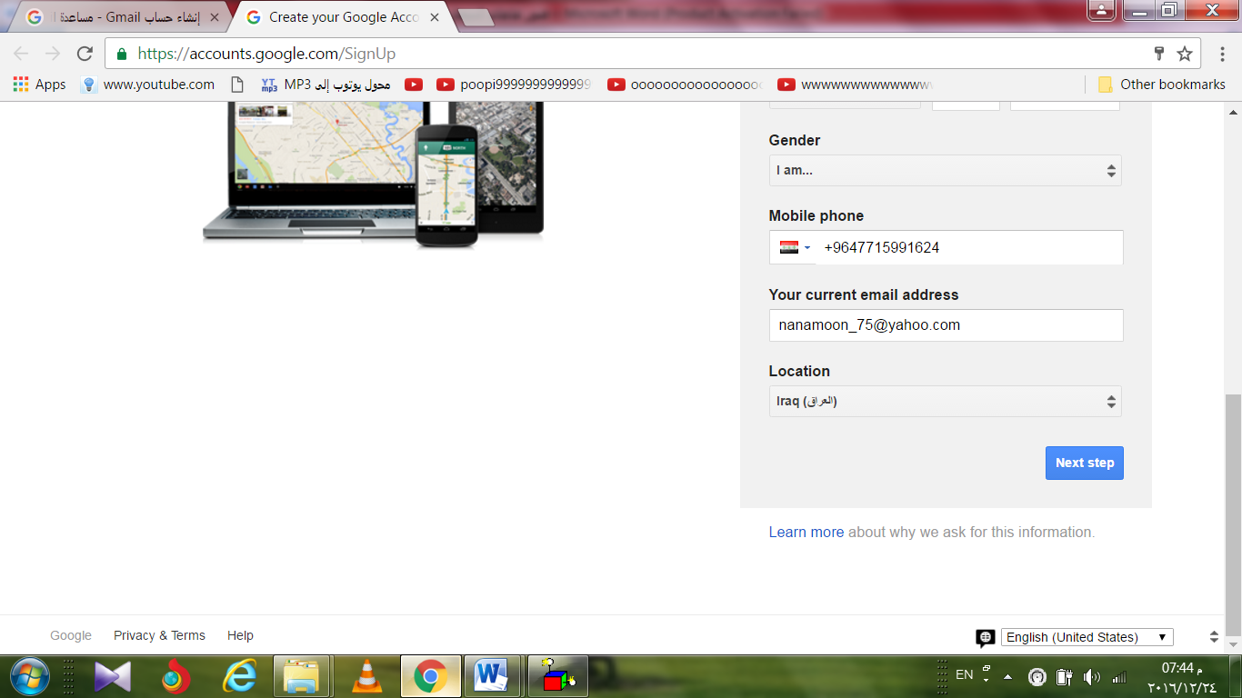
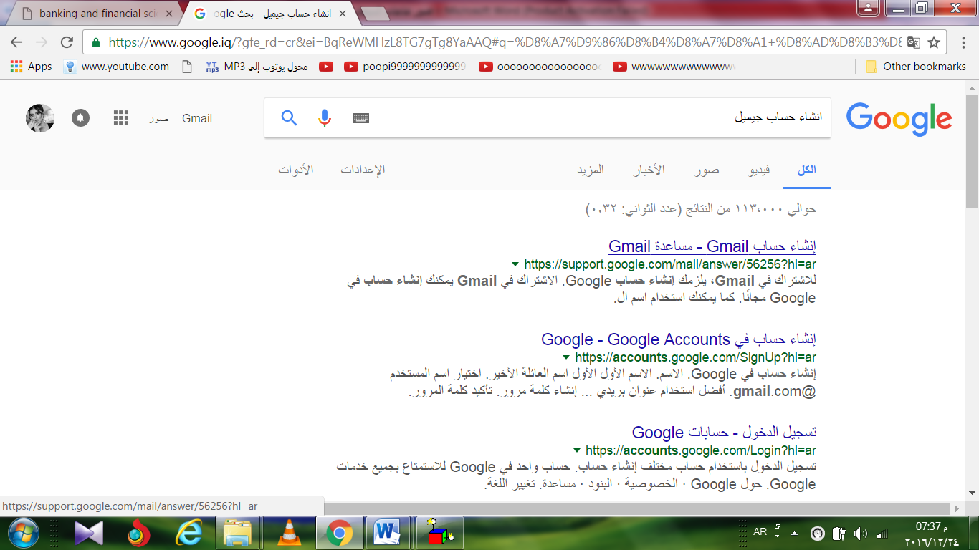
1
3
2

Slide 3
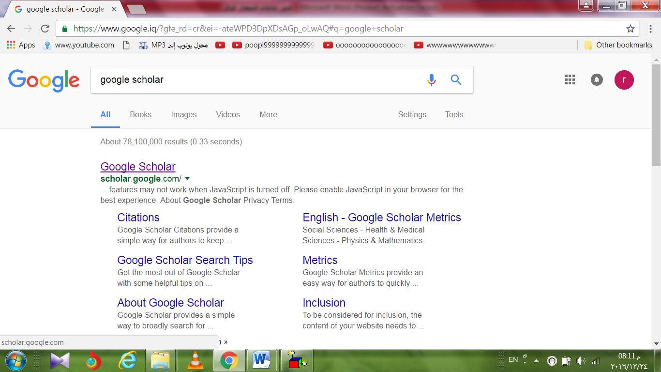

Slide 4
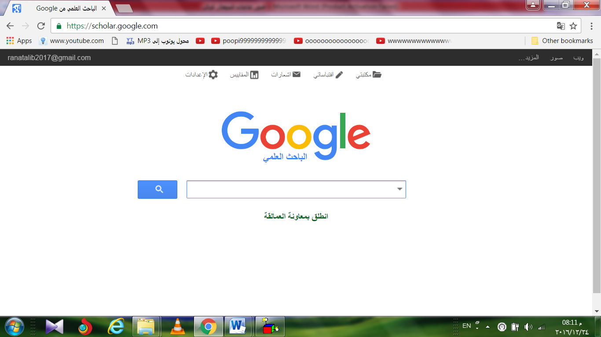
لتغيير لغة الباحث
اسم Gmail

Slide 5
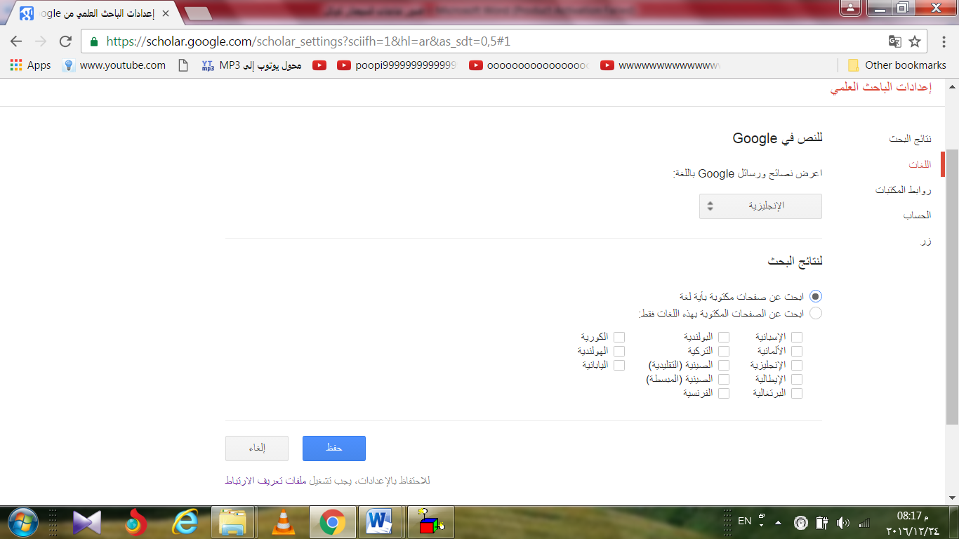
لتغيير واجهة Google scholar
حفظ التغييرات
لتحديد لغة البحوث التي نبحث عنها

Slide 6
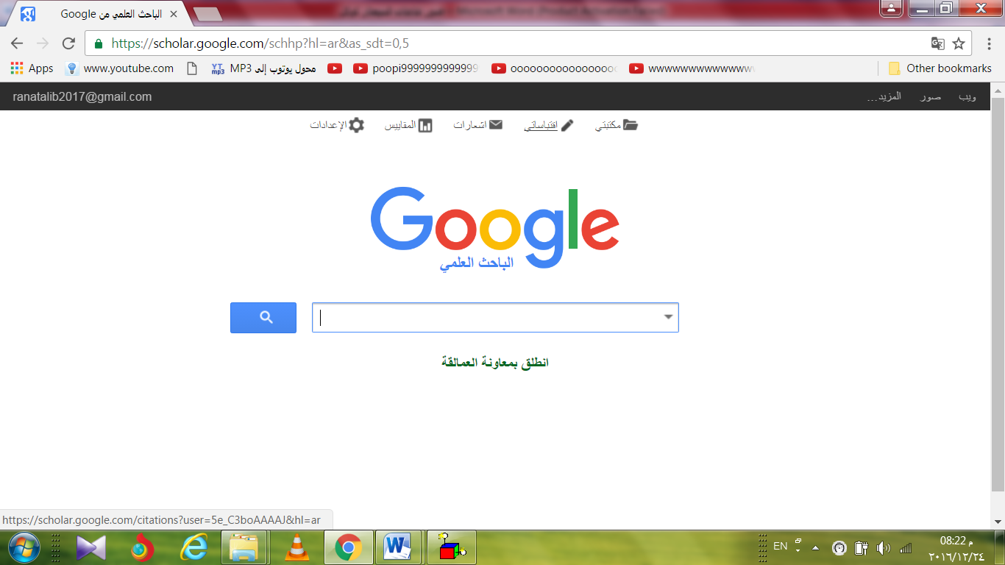

Slide 7
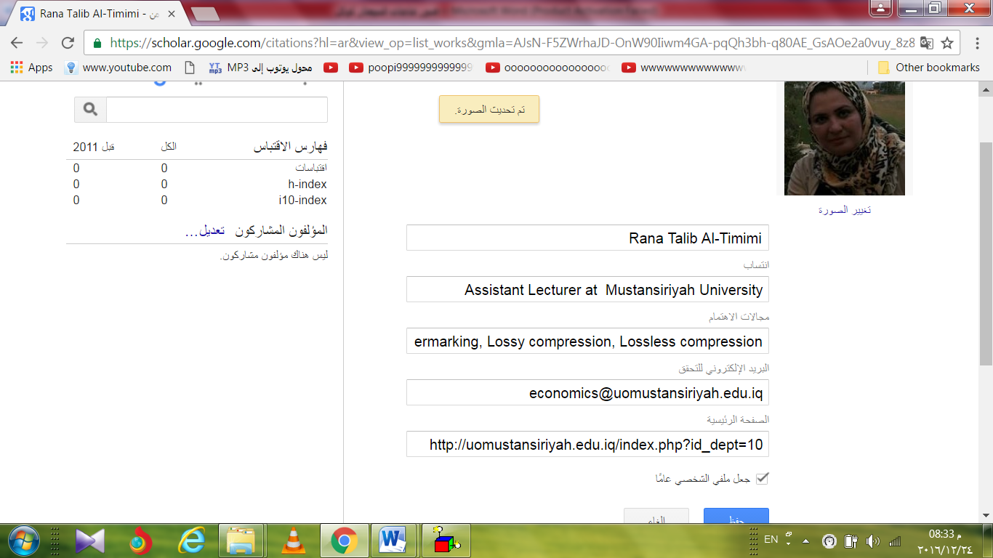

Slide 8
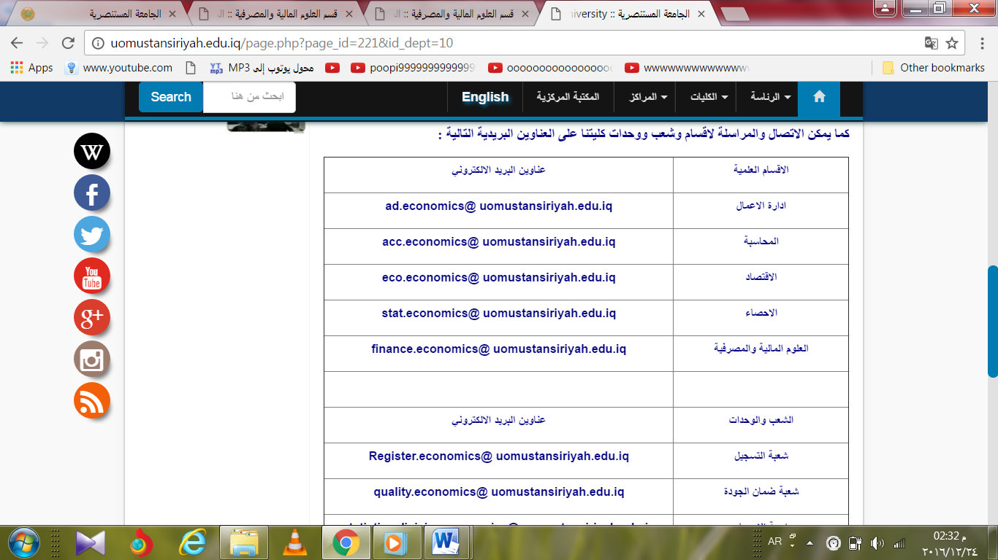
حقل البريد الألكتروني للتحقق
ننسخ اما الرابط الأول او الرابط الخاص بالقسم

Slide 9
ننسخ هذا الرابط لحقل الصفحة الرئيسية

Slide 10
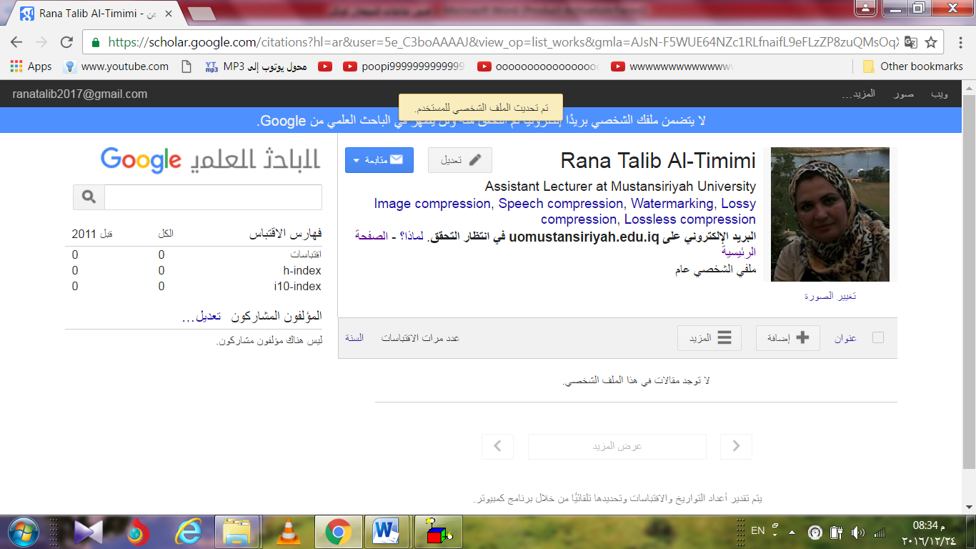
كيف نضيف البحوث,المقالات ,الكتب ,...الخ

Slide 11
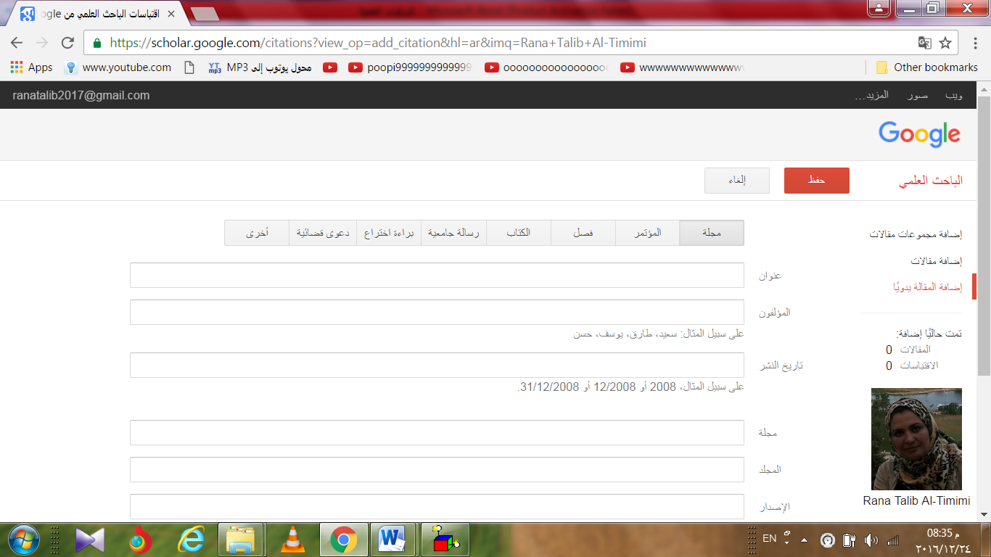

Slide 12
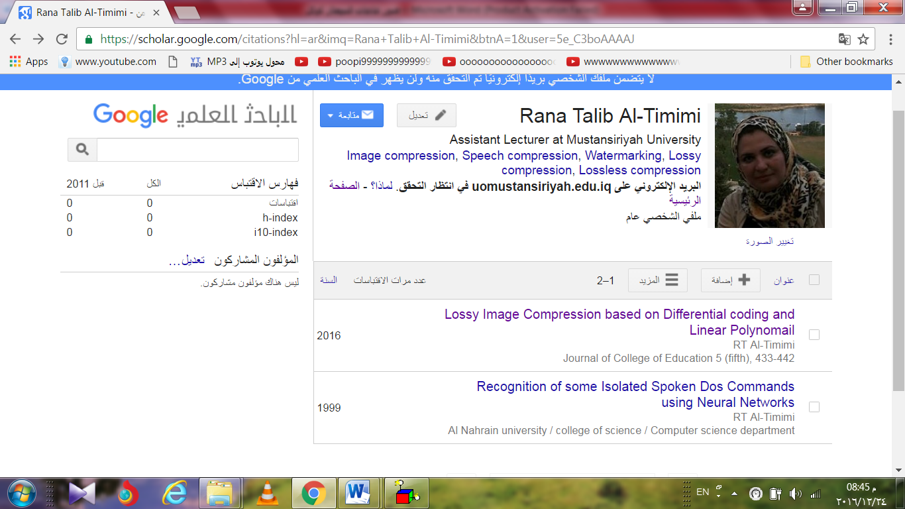

Slide 13
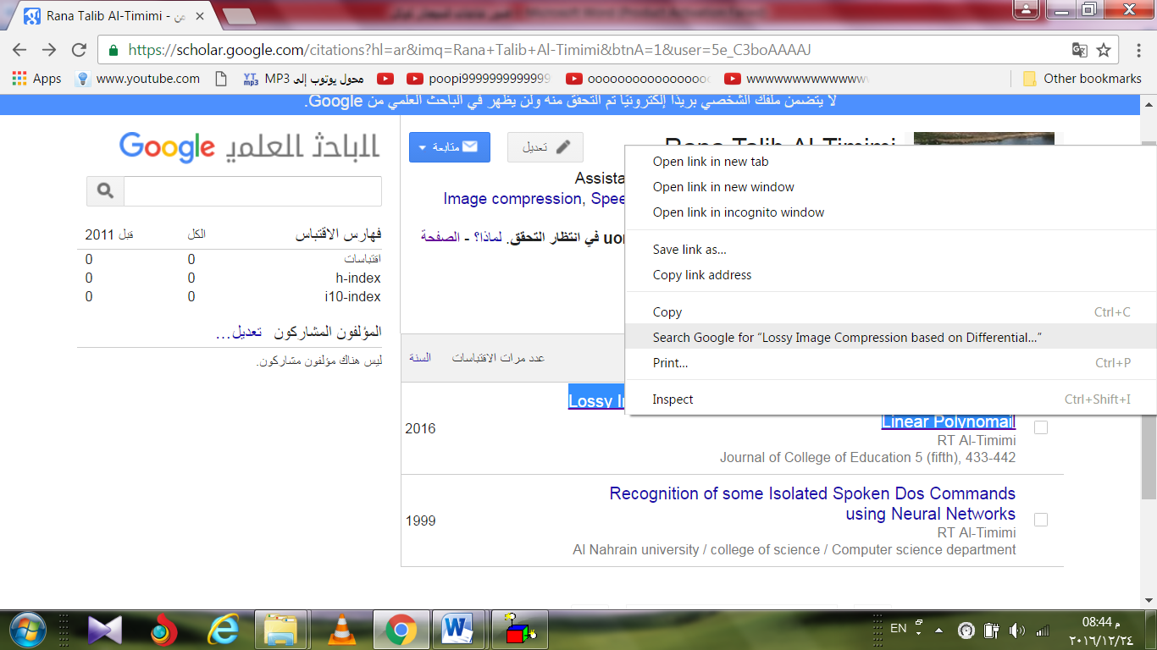

Slide 14
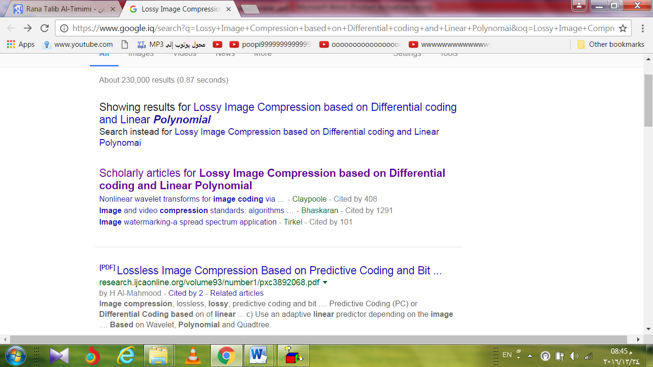

Slide 16
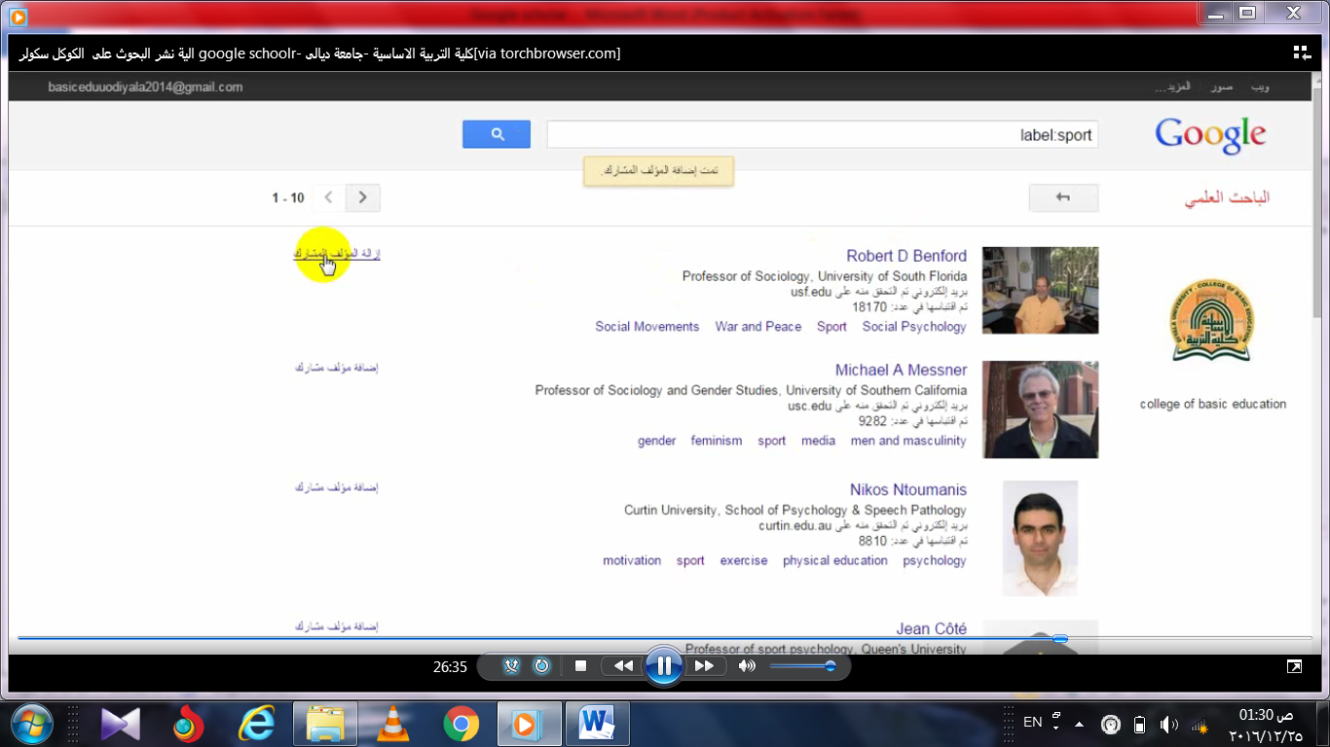

Slide 17
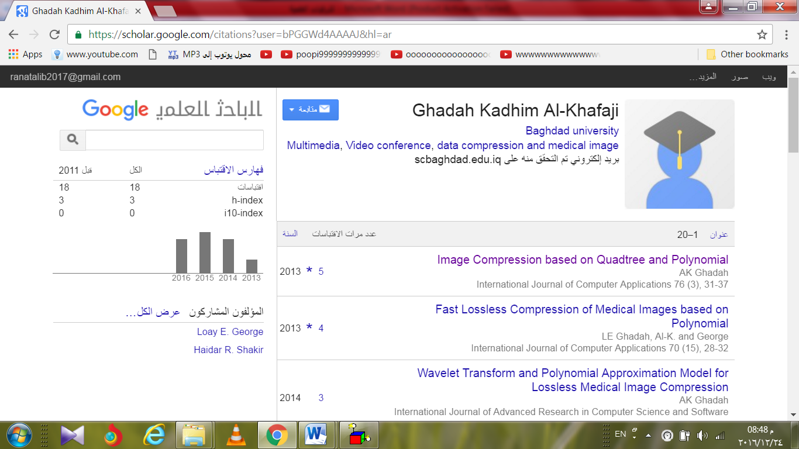

Slide 18
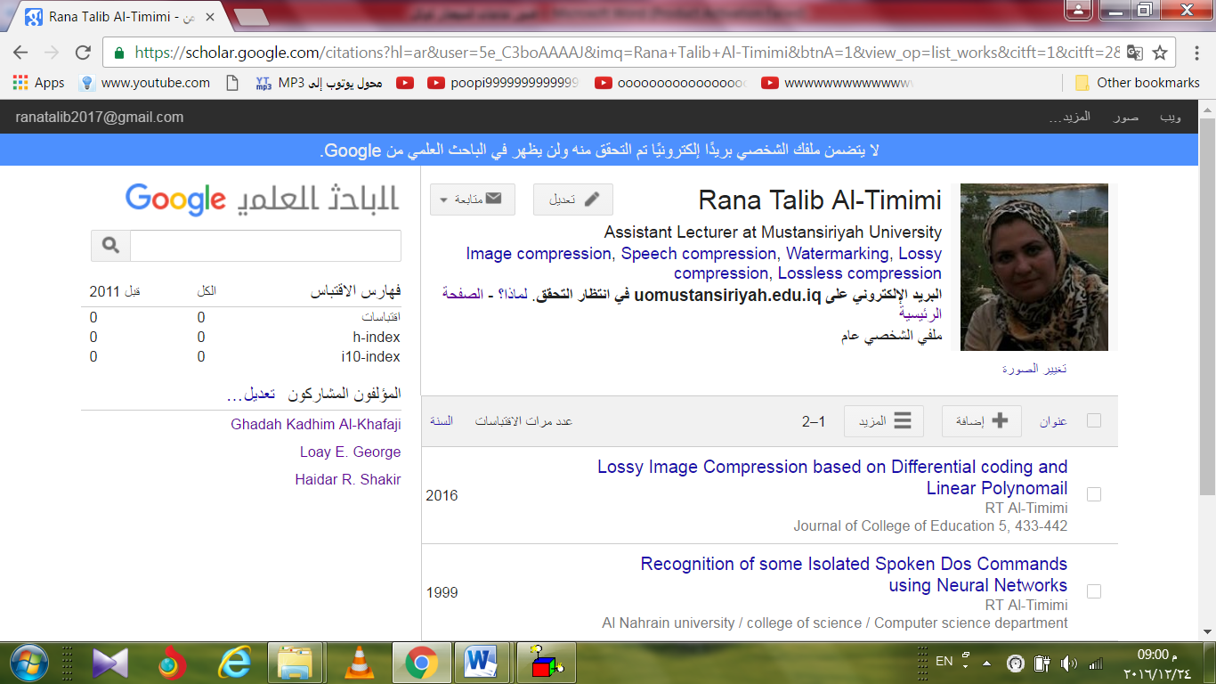

Slide 19
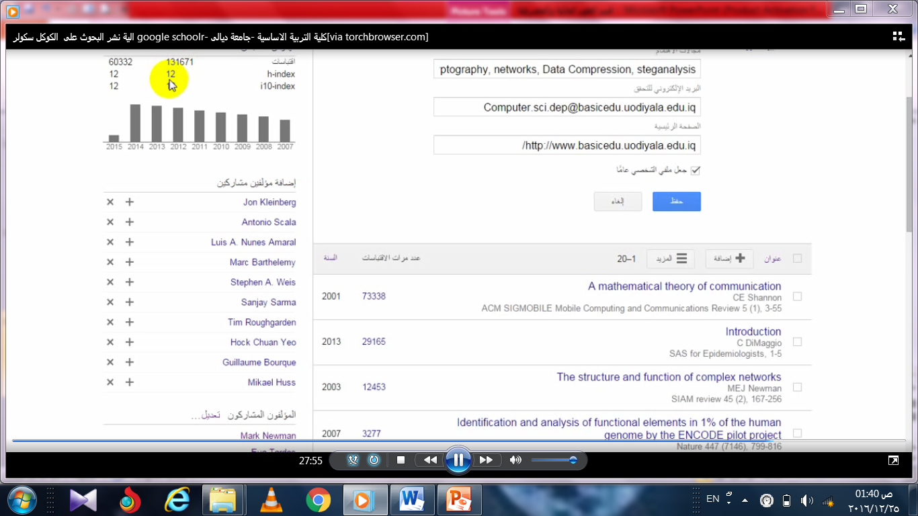

Slide 20
معامل التأثير h-index
تم اقتراحه عام 2005 من قبل J.E Hirsch وهو يصف الأنجازات العلمية للباحث او الجامعة او المؤسسات العلمية او المجلات وحتى الدول.
في بعض الجامعات الرصينة تطلب
الأستاذ المساعد لديه h_index اكثر من 12
الأستاذ h-index لايقل عن 18
وللحصول على عضوية الأكاديمية الوطنية للعلماء يتطلب
h-index اكثر من 45

